Slide 1
-Aktionsklassifizierung in VR-
Lab Course Computer Graphics
Winter Semester 2016/17
-Dominik Blitsch, Leon Hüber, Can Tosun, Mohammad Vosoughi-

Slide 2
Einführung
Aktionsklassifizierung – was ist das ?
  Erkennen menschlicher Aktionen
  Interpretieren des Vorhabens des Menschen
  Auf den Menschen „reagieren“
  Künstliche Intelligenz
Aktionsklassifizierung – wofür ?
  Anwendungsbeispiele:
    Sicherheit
    Dienstleistungen
    Unterhaltung

Slide 3
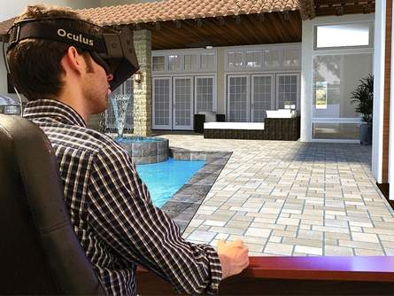
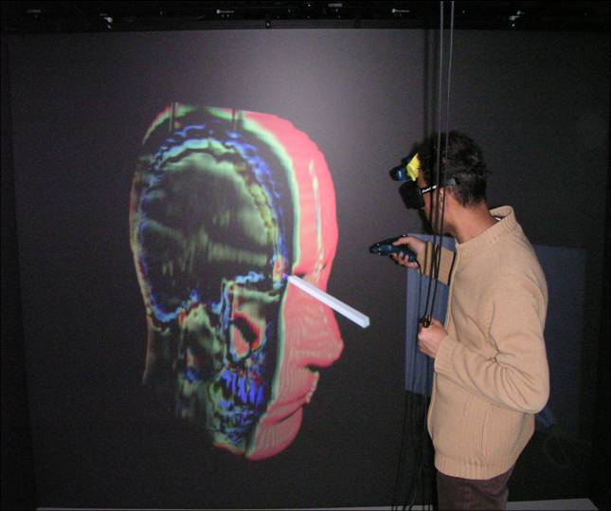
Einführung
Wieso in Virtual Reality (VR) ?
  Aufsteigende Marktnische
  Ersparte Kosten (Virtualisierung der realen Welt)
  Equipment ist billiger und konsumerfreundlicher
  Quelle: Google

Slide 4
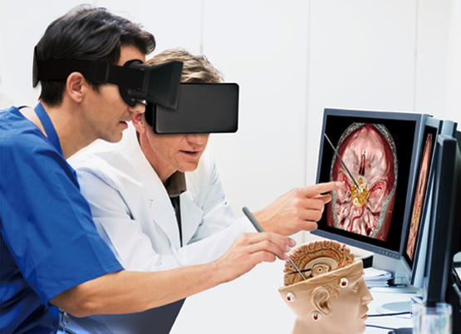
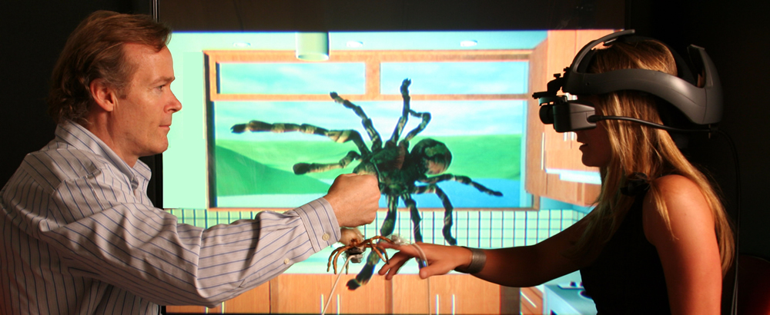
Einführung
  Quelle: Google

Slide 5
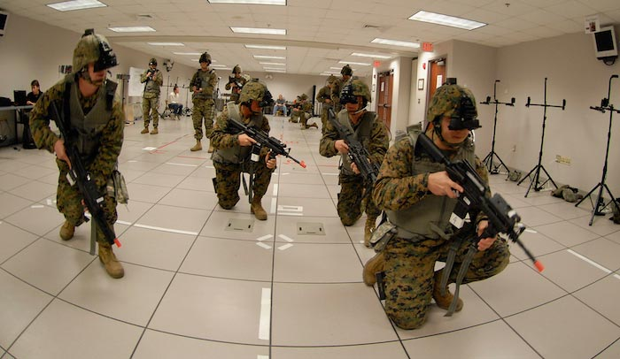
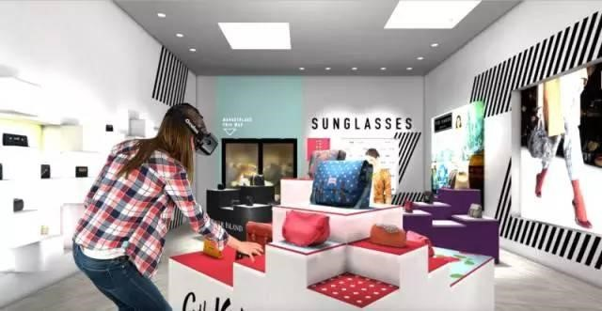
Einführung
Anwendungsbereiche für VR-Aktionsklassifizierung
  Dienstleistungssektor (Marketing, Virtual Shopping, Digital Assistant)
  Unterhaltungsindustrie (Videospiele, Simulationen)
  Trainings- und Lehrsimulationen
  Quelle: Google

Slide 6
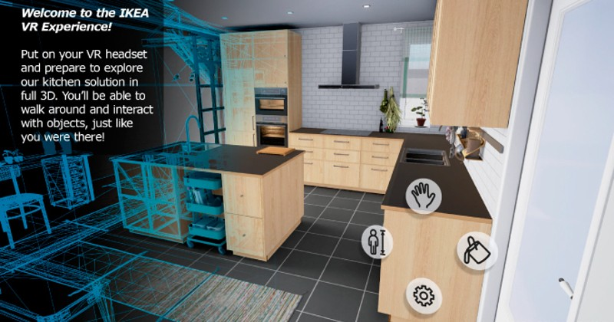
Einführung
  Quelle: Google

Slide 7
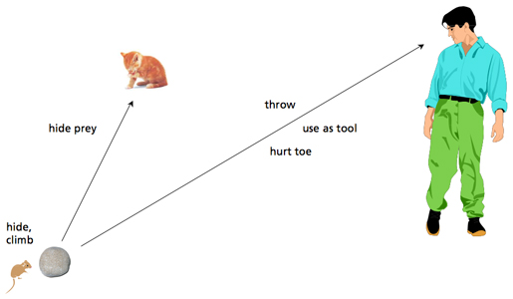
Verwandte Arbeiten
James J. Gibson untersuchte 1977 den Angebotscharakter (Affordance) von Gegenständen
Quelle: Google

Slide 8
Verwandte Arbeiten
Darauffolgend gab es Versuche die gewonnenen Ergebnisse im Bereich der Robotik zu nutzen
  Autonome Roboter, die auf menschliche Interaktionen selbstständig reagieren
Auch auf dem Gebiet der Objekterkennung bzw. –klassifizierung wurde intensiv geforscht
  Klassifizieren der Nutzbarkeit von Objekten

Slide 9
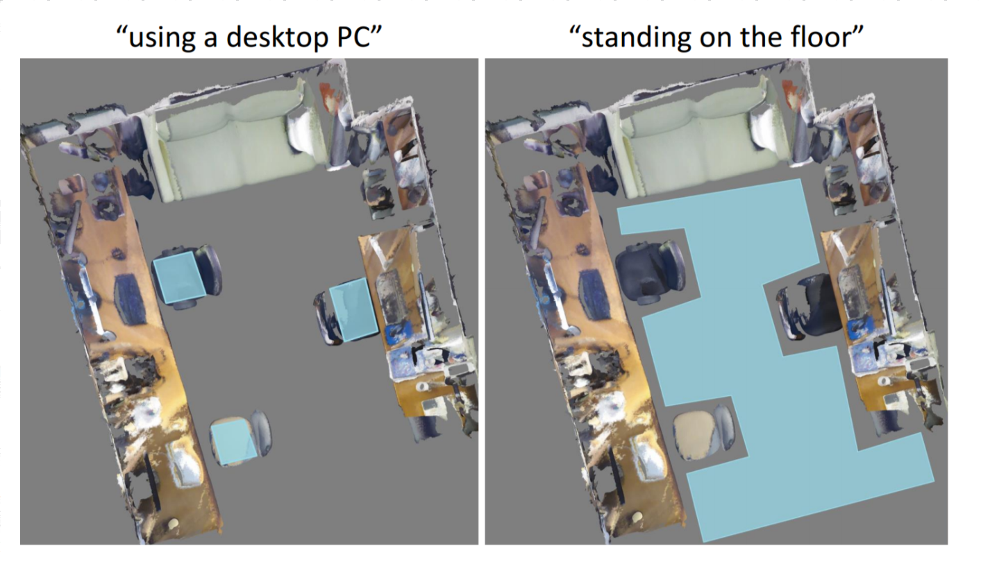
Verwandte Arbeiten
Einen Großteil der Inspiration für unsere Arbeit haben wir von den Forschern der Universität Stanford Manolis Savva, Angel X. Chang, Pat Hanrahan, Matthew Fisher, Matthias Nießner
Ihr Ziel war es die Aktionserkennung in Relation mit der Umgebung zu setzen mit sogenannten Action-Maps
Quelle: http://graphics.stanford.edu/projects/scenegrok/scenegrok.pdf

Slide 10
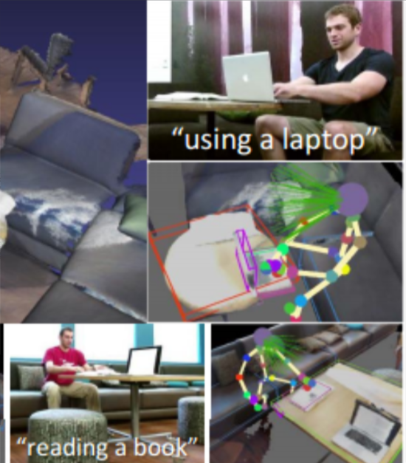
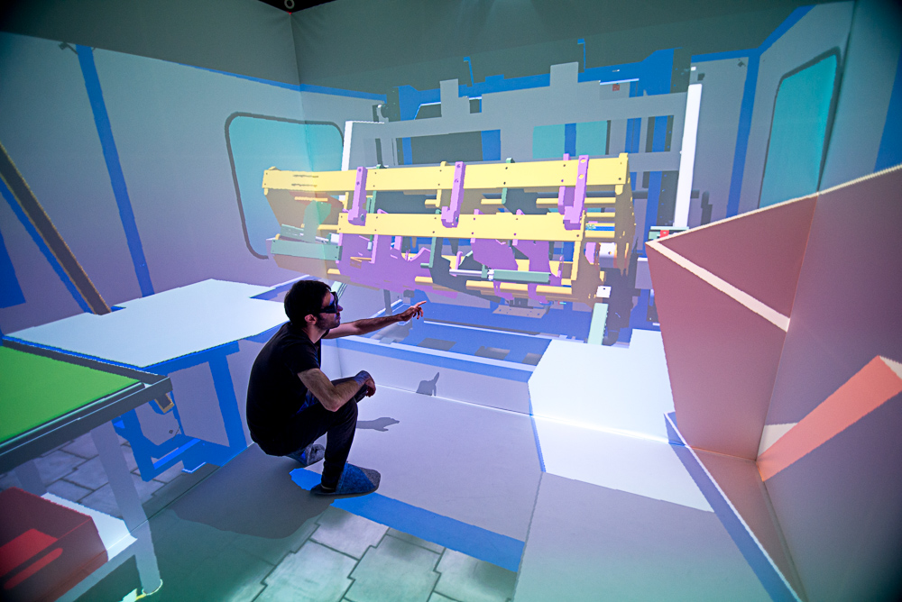
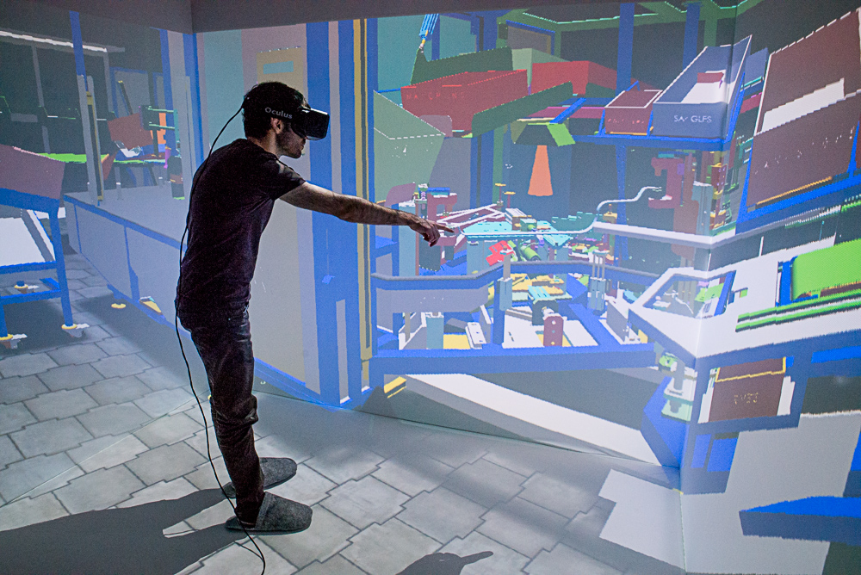
Verwandte Arbeiten
Unser Ansatz ist eine Erweiterung dessen
Nicht mehr die reale Welt virtualisieren, sondern die virtuelle Welt als Anwendungsort
Quelle: Google

